Slide 1
הנדסת תוכנה
Software Engineering
מערכות משובצות מחשב (קורס מס' 10110 _)
הרצאה מספר 3 – ממשק תצוגת LCD
PIC32
בקורס מערכות משובצות מחשב
Notes:
http://tutorial.cytron.com.my/2012/02/04/lcd-interfacing-with-pic-microcontrollers-part-1/
http://www.microcontrollerboard.com/lcd.html
https://learn.mikroe.com/ebooks/8051programming/chapter/additional-components/
https://embeddedcenter.wordpress.com/ece-study-centre/display-module/lcd-16x2-lm016l/

Slide 2
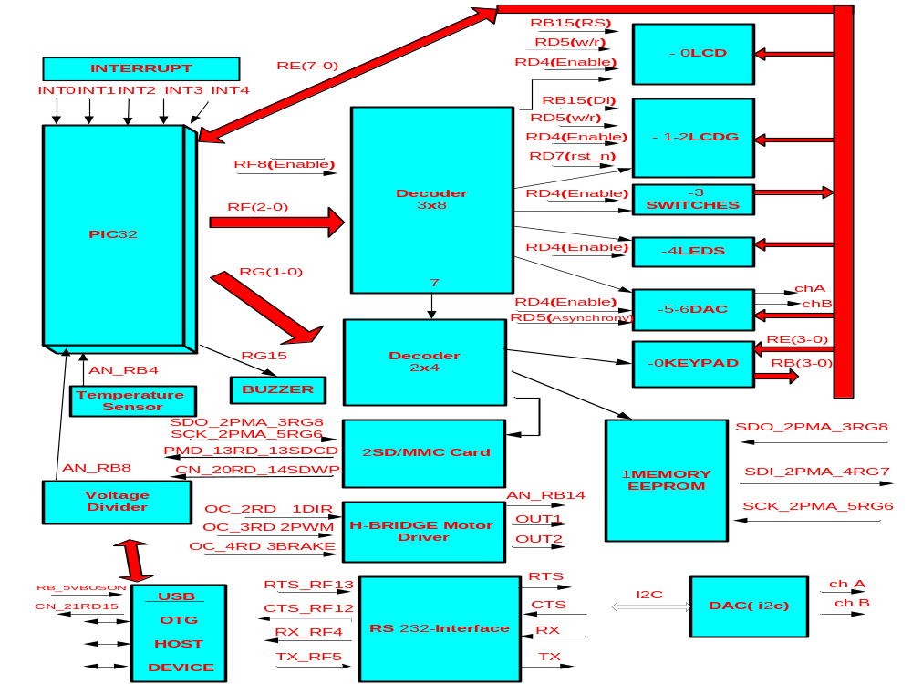

Slide 3
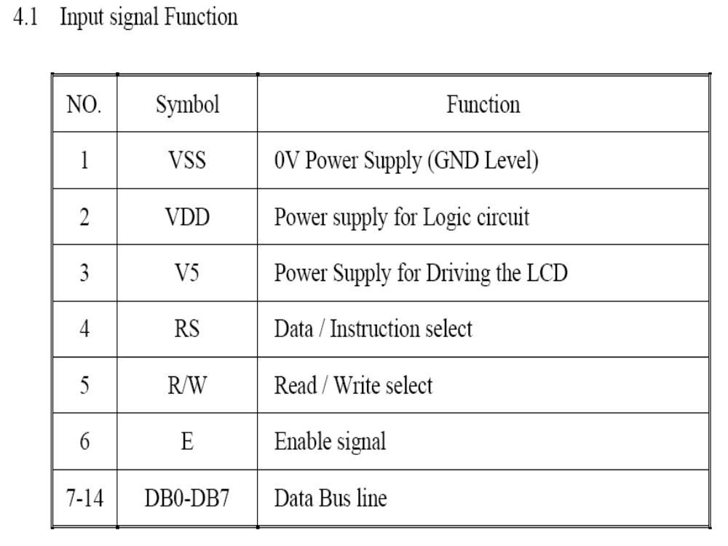

Slide 4
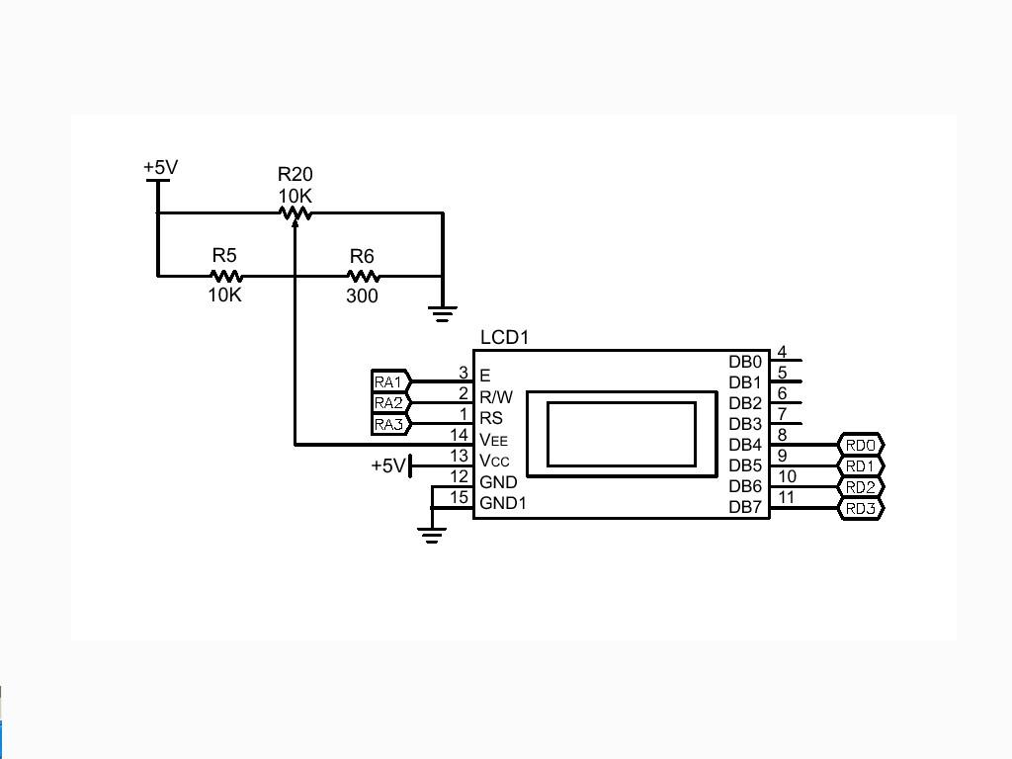
חיבור LCD – bit 4

Slide 5
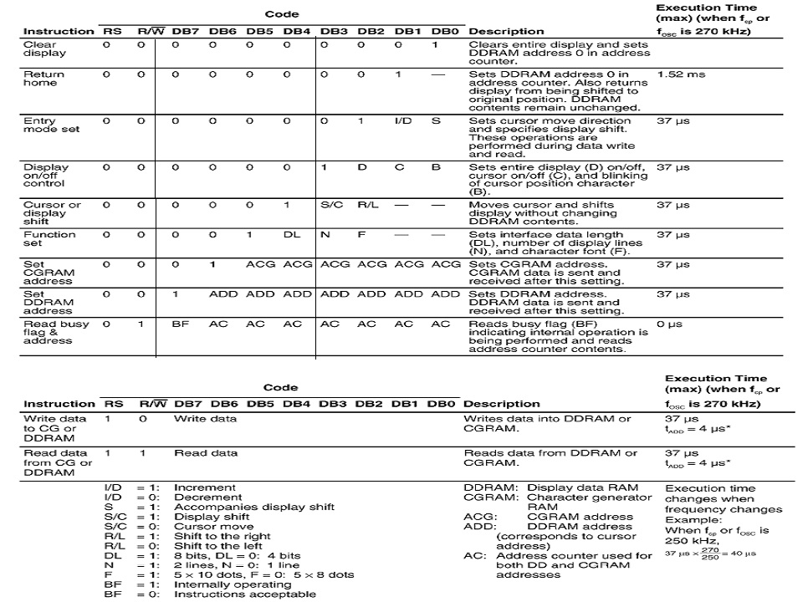
(טבלת פקודות)

Slide 6
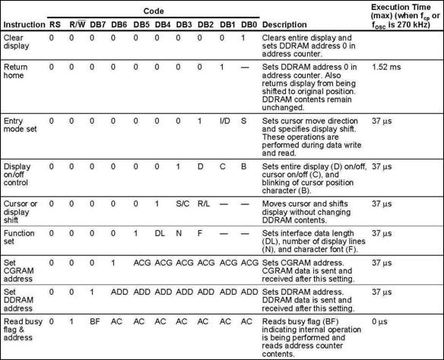

Slide 7
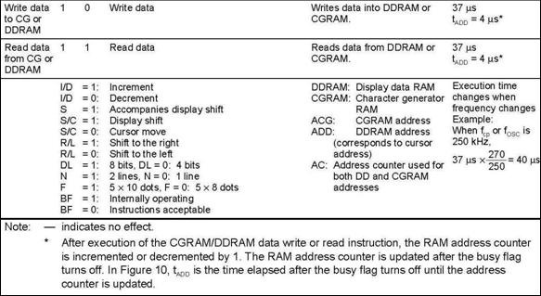

Slide 8
כיצד קוראים את הטבלה
מהתוכנית הראשונה ניקח את קטע הקוד הבא:
  char control[6]={0x38,0x38,0x38,0x0e,0x06,0x1};
……..
PORTBbits.RB15 = 0; //RB15(RS)
PORTDbits.RD5 = 0; //RD5(w/r)
PORTF = 0x00; //to LCD from bus
  נסדר אותו ונפענח אותו לפי הטבלה:
char control[6] = {
0x38,// 0x38 = 0011 1000 : Function Set ---> 0 0 1 DL N F - -
0x38,// 0x38 = 0011 1000
0x38,// 0x38 = 0011 1000
0x0e,// 0x0e = 0000 1110 : Display on/off control ---> 0 0 0 0 1 D C B
0x06,// 0x06 = 0000 0110 : Entry mode set ---> 0 0 0 0 1 I/D S
0x1 // 0x01 = 0000 0001 : Clear display - Clears entire display and sets DDRAM address
0 in address counter.
;{

Slide 9
לאותיות(בפיענוח שלי בירוק בשקף הקודם) ואיזה ערך אומר מה עבורן נמצא פירוש או בתחתית הטבלה או בטבלה עצמה בחלק ה-Description !
שני הביטים השמאליים ביותר בטבלה מייצגים את ערכי ה- RB15 ו- RD5 בהתאמה וערכם בתוכנית נקבע ע"י גישה ישירה ל- PORTs המייצגים אותם (וכיוונם ע"י TRIS מתאים) :
PORTBbits.RB15 = 1;//RB15(RS)
PORTDbits.RD5 = 0;//RD5(w/r)
  שמונת הביטים שבאים אחרי זה מייצגים את מה שנשלח בפועל, מה ששמים על ה-bus / PORTE.
  שני המרכיבים הללו ביחד! קובעים את פקודות הבקרה לתצוגה ולכן, תמיד יש להתייחס לשניהם בכתיבת תוכניות המשלבות את ה-LCD .
  PORTxbits זהו מבנה מוכן בספרייה p32xxxx שמאפשר גישה ישירה לביט, ניתן היה גם לעשות זאת ע"י מתן ערך אקסה מתאים(ישנו מימוש של מבנה זה באחד הקישורים בתחילת המצגת!).
  בבוחן/בחינה ניתן להשמיט חלק ולרשום ישירות RB15=… וכד' .
  *נשים לב שבטבלה באלכסון יש לנו 1ים, קל לזהות פקודות שונות ע"י השוואה למיקום ה-1ים באלכסון זה.
הטבלה מחלוקת לשתי טבלאות: בעליונה נמצאות פקודות בקרה לתצוגה וערכי הביטים ל- RB15 ו- RD5 הם 0, בטבלה התחתונה ישנן פקודות כתיבה/קריאה מהזכרונות בתצוגה וערכי הביטים ל- RB15 ו- RD5 הם 1 ו- 0 בהתאמה.
קווים בפקודה מייצגים don’t care , לא משנה מה יהיה שם הם לא ישפיעו על הפקודה.
חוזרים על הפקודה 0x38 שלוש פעמים כי לוקח לתצוגה זמן להתעורר וזה פשוט למקרה שלא קרה כלום בפעם הראשונה.

Slide 10
הבהרה, בפקודה הראשונה:
0x38,// 0x38 = 0011 1000 : Function Set ---> 0 0 1 DL N F - -
במקום DL יש 1, אם נסתכל בתחתית הטבלה עבור הפירוש המתאים נראה שרשום:
DL= 1 : 8 bits
הכוונה לכך שבמערכת שלנו ניתן לשלוח לתצוגה מנות בגודל 8 ביט או 4 ביט.
התצוגה מצפה לקבל מנה בגודל 8 ביט המייצגת קידוד אסקי שהיא יכולה להציג באופן גרפי,
אם בחרנו לעבוד אם מנות בגודל 8 ביט כמו שנעשה וכמו שאנחנו דורשים בפקודה זו אז שמים פשוט על ה-bus כלומר ב- PORTE ערך אסקי כלשהו והוא נמסר לתצוגה שם הבקר של התצוגה ממשיך לטפל במנה זו. בעבודה אם מנות בנות 8 ביט יש צורך בסנכרון כלומר, ווידוי שהתצוגה יכולה לקבל בכל פעם מנה של 8 ביט נוספים/חדשים, עושים זאת בשתי דרכים:
לולאת סרק.
פונקציית busy() שמנחם כתב המוסברת בהמשך.
אם עובדים במתכונת של 4 ביט לעומת זאת, אז שמים על האפיק/bus בכל פעם בארבעת הביטים הגבוהים את קידוד האסקי כך שתחילה נשלחים ארבעת הביטים הגבוהים של קוד האסקי המתאים ולאחר מכן ארבעת הביטים הנמוכים של קידוד האסקי כשהם מוזזים לארבעת הביטים הגבוהים של ה-bus כלומר, למיקום 7-4 של PORTE. הבקר של התצוגה יודע לבד להלחים שני חלקים אלו לחתיכה אחת שמייצגת את קוד האסקי שרצינו לשלוח ולהציגו למסך או מה שזה לא יהיה שקבענו לעשות.
*לא כל הפקודות מכוסות כאן! אבל יש כאן מספיק רקע כדאי לדעת לפענח ולהשתמש בשאר הפקודות.
למשל הפקודה עבור הזזה ימינה בהמשך:
0x1f // 0001 1111
ראו בטבלה את הפירוש ב- Cursor or display shift

Slide 11
#include <p32xxxx.h>
#pragma config FPLLMUL = MUL_20,
FPLLIDIV = DIV_2, FPLLODIV = DIV_1, FWDTEN = OFF
#pragma config POSCMOD = HS, FNOSC = PRIPLL, FPBDIV = DIV_8
void delay(void);//prototype
void main(void)
{
  unsigned int portMap;
  char control[6]={0x38,0x38,0x38,0x0e,0x06,0x1};
  char string[]="Menachem Epstein";//16 chars
  int i;
  portMap = TRISG;
  portMap &= 0xFFFF7FFF;
  TRISG = portMap;
  PORTGbits.RG15 = 0;//buzzer=0ff
  portMap = TRISB;
  portMap &= 0xFFFF7FFF;
  TRISB = portMap;
  AD1PCFG |=0x8000; // RB15-Digital
  portMap = TRISF;
  portMap &= 0xFFFFFEF8;
  TRISF = portMap;
  PORTFbits.RF8 = 1;
  portMap = TRISE;
  portMap &= 0xFFFFFF00;
  TRISE = portMap;
  portMap = TRISD;
  portMap &= 0xFFFFFFCF;
  TRISD = portMap;
  PORTDbits.RD5 = 0;//w/r
  PORTBbits.RB15 = 0;//rs
  PORTF = 0x00;
  for(i = 0;i < 6;i++)
  {
    PORTE=control[i];
    PORTDbits.RD4=1;//enable=1
    PORTDbits.RD4=0;//enable=0
    delay();
  }
  PORTFbits.RF8 = 1;
  PORTDbits.RD5 = 0;//w/r
  PORTBbits.RB15 = 1;//rs
  PORTF = 0x00;
  for(i = 0;i < 16;i++)
  {
    PORTE=string[i];
    PORTDbits.RD4=1;//enable=1
    PORTDbits.RD4=0;//enable=0
    delay();
    PORTGbits.RG15 = 1;//buzzer on
    delay();
    delay();
    PORTGbits.RG15 = 0;//buzzer off
  }
}//main
void delay(void)
{
  unsigned long i;
  for(i=0;i<64000;i++);
}

Slide 12
PORTFbits.RF8 = 1;
PORTDbits.RD5 = 0;//w/r
PORTBbits.RB15 = 0;//rs
PORTF = 0x00;
do
{
  for(i = 0;i < 16;i++)
  {
    PORTE=0x1f;// ימין
    PORTDbits.RD4=1;//enable=1
    PORTDbits.RD4=0;//enable=0
    delay();
    delay();
    delay();
  }
  for(i = 0;i < 16;i++)
  {
    PORTE=0x18;//שמאל
    PORTDbits.RD4=1;//enable=1
    PORTDbits.RD4=0;//enable=0
    delay();
    delay();
    delay();
  }
} while(1);
תוספת: הזזה של טקסט על גבי מסך ה- LCD .
קטע קוד זה נכנס מיד לאחר שליחת התוכן/מחרוזת למסך ה-LCD, לאחר סיום לולאת ה-for האחרונה בתוכנית הקודמת.

Slide 13
הסבר קצר לשימוש ב-portMap :
למשל עבור קטע הקוד הבא,
  portMap = TRISG;
  portMap &= 0xFFFF7FFF;
  TRISG = portMap;
  PORTGbits.RG15 = 0;//buzzer=0ff
אנחנו בעצם "מצלמים" את הזכרון של ה-TRIS המתאים(לא נתייחס לכך שאנו שומרים 32 ביט כשלמעשה אנחנו עובדים עם 16 ביט בלבד!) משנים רק את הסיבית הרלוונטית לנו(הרגליים הרלוונטיות לנו), במקרה של קטע הקוד לעיל רק הביט ה-16 (15-0) רלוונטי עבורנו כי לפי השרטוט של המערכת שלנו הוא זה שמתייחס לכיוון ה-buzzer !, אנו שמים ב-TRIS את הערך 0 עבורו כלומר המידע זורם החוצה מה-port לרכיב כלשהו במקרה של הדוגמא לצפצפה ולכן אנחנו גם דואגים לכבות אותו ישר לאחר פקודה זו מפני שברירת המחדל היא לשלוח ישר אחדים שמפעילים את הצפצפה.
(המעבד שם משהו בפורט אבל הזרימה, קביעת ערך ב-TRIS היא ביחס לפורט! ממנו החוצה 0 או אליו פנימה 1....)
בפרקים קודמים לא טרחנו לשמר את מצב של ה-TRIS וזאת טעות מאחר ופרט לביטים/רגליים המעניינות אותנו איננו יודעים על מה עוד משפיע ה-TRIS במערכת מה שעלול להוביל לסתירות ודברים מוזרים במהלך ריצת התוכניות שאנחנו כותבים.
מפרק זה ואילך(כולל בבוחן ובמבחן) נידרש לעבוד בצורה מסודרת ולבצע תהליך זה, של שמירת תמונת הזיכרון הקיימת ושינוי הביטים הרצויים בלבד בהתאם לכיוון הרצוי!

Slide 14
הסברים קצרים הלקוחים מהאתרים בתחילת המצגת על מבנה הזיכרונות במערכת
מלווים ב- איך לצייר פונט במערכת שלנו

Slide 15
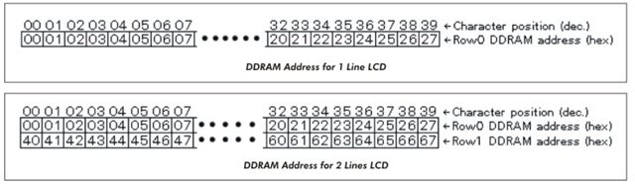
DDRAM – Display Data RAM
Display data RAM (DDRAM) stores display data represented in 8-bit character codes. Its extended capacity is 80 X 8 bits, or 80 characters. The area in display data RAM (DDRAM) that is not used for display can be used as general data RAM. So whatever you send on the DDRAM is actually displayed on the LCD. For LCDs like 1×16, only 16 characters are visible, so whatever you write after 16 characters is written in DDRAM but is not visible to the user. Figures below will show you the DDRAM addresses of 1 line and 2 lines LCDs.

Slide 16

DDRAM Memory (Display Data RAM)
Display data RAM (DDRAM) stores the information we send to LCD in ASCII Code. For each letter there is a special code that represents it: for example, the letter A in ASCII code, “receives” a value of 65 in base 10 or 01000001 in binary base, or 41 in the base 16. The memory can contain up to 80 letters.
Some of the addresses represent the lines of LCD (0x00-0x0F- first line;
0x40-0x4F – second line). The rest of the addresses represent the “non-visible” memory of the DRAM, which can be also used as a general memory. The DDRAM address is the position of the cursor on the display LCD (the received information will be written at the place where the cursor is).

Slide 17
DDRAM Memory
DDRAM memory is used for storing characters to be displayed. The size of this memory is sufficient for storing 80 characters. Some memory locations are directly connected to the characters on display.
It works quite simply: it is sufficient to configure the display so as to increment addresses automatically (shift right) and set the starting address for the message that should be displayed (for example 00 hex).
After that, all characters sent through lines D0-D7 will be displayed in the message format we are used to- from left to right. In this case, displaying starts from the first field of the first line since the address is 00 hex. If more than 16 characters are sent, then all of them will be memorized, but only the first sixteen characters will be visible. In order to display the rest of them, a shift command should be used. Virtually, everything looks as if the LCD display is a “window” which moves left-right over memory locations containing different characters. This is how the effect of message “moving” on the screen is made.
If the cursor is on, it appears at the location which is currently addressed. In other words, when a character appears at the cursor position, it will automatically move to the next addressed location.
Since this is a sort of RAM memory, data can be written to and read from it, but its contents is irretrievably lost when the power goes off.

Slide 18
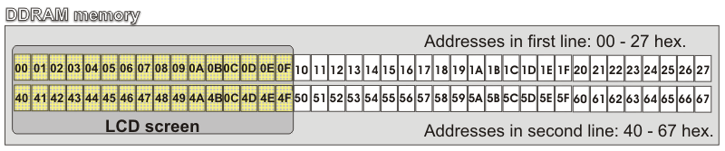

Slide 19
0 | 1 | 2 | 3 | 4 | 5 | 6 | 7 | 8 | 9 | 10 | 11 | 12 | 13 | 14 | 15
0x80 | 0x81 | 0x82 | 0x83 | 0x84 | 0x85 | 0x86 | 0x87 | 0x88 | 0x89 | 0x8A | 0x8B | 0x8C | 0x8D | 0x8E | 0x8F
0xC0 | 0xC1 | 0xC2 | 0xC3 | 0xC4 | 0xC5 | 0xC6 | 0xC7 | 0xC8 | 0xC9 | 0xCA | 0xCB | 0xCC | 0xCD | 0xCE | 0xCF
התצוגה שלנו מורכבת (משתי שורות שנראות לנו!), כל שורה יכולה להציג עד 16 תווים בקידוד אסקי כלומר, הזיכרון מאחסן בכל תא ערך שגודלו 8 ביט.
הכתובות של כל תא בזיכרון הן כפי שמופיע למעלה ובפרט
כתובות ההתחלה של כל שורה(שהחל מהן ניתן לראות את הטקסט המוצג) הן:
Line_1 : 0x80
Line_2 : 0xC0
(מסתבר מניסוי במעבדה שהזזה ימינה/שמאלה היא ציקלית והתצוגה יודעת להסתדר עם הכתובות לבד! ע"י מודולו ו/או איפוס כנראה.)

Slide 20
לכל תו שמוצג בתצוגה ישנה מטריצה המאפיינת אותו שמכתיבה איך התו נראה במילים אחרות היא מנחה את התצוגה איך להמיר את קידוד האסקי שהיא מקבלת לתצוגה גרפית על גבי המסך(בפיקסלים). במעבדה אצלנו אנחנו בוחרים לייצג את התווים שלנו ע"י מטריצה 8 על 5 (8 שורות ו- 5 עמודות) אנחנו עושים זאת במחרוזת הבקרה הראשונה שנשלחת לתצוגה שלנו:
  char control[7] =
  {
0x38 //0x38 = 0011 1000 : Function Set ---> 0 0 1 DL N F - -
  …
  };
הסיבית ה-3 (מימין, מהפחות משמעותית, האות F בפקודה) קובעת ערך זה בפקודה ראשונה זו(ראה טבלת פקודות) עבור:
  Function set
ערך 0 :התא(פיקסל) כבוי אין תצוגה
1
 |  |  | 0
0
 |  | 1
ערך 1:התא(פיקסל) דולק יש תצוגה

Slide 21
מבצעים הרחבה (לוגית) של המטריצה המקורית כך שממטריצה 8על5 נקבל מטריצה שהיא 8על8 באופן הבא:
x | x | x
x | x | x
x | x | x
x | x | x
x | x | x
x | x | x
x | x | x
x | x | x
.
.
.
.
חלק המטריצה המורחבת שנשאר שהינו 8על5 הוא החלק שעליו אנו יוצרים/מציירים פונט חדש ע"י הכנסת "1" יש תצוגה ו- "0" אין תצוגה, הערכים הנ"ל ינחו את התצוגה היכן להדליק פיקסל והיכן לא כך שתיווצר "תמונה" כלשהי בשחור על גבי ירוק...

Slide 22
החלקים במטריצה המורחבת שסומנו ב-איקסים, משמשים כאינדקס לטבלת האסקי של התצוגה שמשמשת להמרה בין קידוד האסקי שהתצוגה מקבלת לייצוג הגרפי שלה על גבי המסך, הפונט שלה.
במקום ה-איקסים נרשום את הקידוד הבינרי המייצג את הערך הדצימלי של הכניסה המתאימה בטבלת האסקי:
0 | 0 | 0
0 | 0 | 0
0 | 0 | 0
0 | 0 | 0
0 | 0 | 0
0 | 0 | 0
0 | 0 | 0
0 | 0 | 0
קידוד בעשרוני | טבלת אסקי
...
128
127
...
32
31
...
7
...
4
3
2
1
0
0 | 0 | 1
0 | 0 | 1
0 | 0 | 1
0 | 0 | 1
0 | 0 | 1
0 | 0 | 1
0 | 0 | 1
0 | 0 | 1

Slide 23
חלק מהכניסות בטבלה כבר מכילים פונטים! למשל אלו המייצגים את כל האותיות באנגלית ולכן כניסתן נחשבת כשמורה ואין לתכנת אותן! לעומת זאת המוסכמה אומרת שהכניסות הראשונות ניתנות לתיכנות וכל מדינה למשל משתמשת בהן כדי לייצג את השפה שלהם במכשירים שהם מייצרים לאוכלוסייה המקומית.
קידוד בעשרוני | טבלת אסקי
...
128
127
...
32
31
...
7
...
4
3
2
1
0
*המטריצה המורחבת שלנו יכולה לספק עד 8 כניסות, 3 ביט לכניסה כלומר, נוכל ליצור עד 8 פונטים חדשים
שיימצאו בכניסות 0 עד 7 .
למשל:
0 | 1 | 1
0 | 1 | 1
0 | 1 | 1
0 | 1 | 1
0 | 1 | 1
0 | 1 | 1
0 | 1 | 1
0 | 1 | 1

Slide 24
דוגמא ליצירת פונטים חדשים.
כל מטריצה מורחבת מורכבת מערך הכניסה שהיא תייצג והפונט החדש.
כל שורה במטריצה ספציפית מומרת לערך האקסה המתאים(כולל הערך הבינרי של הכניסה!) וכל שמיניית ערכי אקסה מייצגת פונט אחד שלם שאותו יש לכתוב לזכרון התצוגה כלומר, לטבלת האסקי/טבלת ההמרה שלו, טרם נוכל להשתמש בו!(לא נשכח לכוון את הפורטים והתריסים המתאימים לשם כך).
את האינדקס אליו יש לרשום, התצוגה מפענחת לבד מהמטריצה המורחבת!
שמיניות ערכי האקסה שיש לכתוב נראים כך בתוכנית הדוגמא של מנחם:
  char CG_father[16] =
  {
  0x09,0x0a,0x0c,0x0c,0x0c,0x0a,0x09,0x09, //א
  0x26,0x29,0x31,0x21,0x29,0x2b,0x36,0x34 //ב
  };
מומלץ לנסות לצייר/להרכיב את המטריצות המורחבות בעבור הפונטים שמנחם יצר.
הערה: למרות שההרחבה הלוגית בכל שורה היא 3 ביטים, בקידוד הסופי של כל שורה בכל מטריצה לא נשכח שמדובר באקסה! ולכן יש לקחת רביעיות של ביטים.
ראו את הדוגמא בשקף הבא.

Slide 25
קידוד בעשרוני | טבלת אסקי
...
128
127
...
32
31
...
7 | דולר
...
4
3
2
1
0 | א
0 | 0 | 0 | 1 | 0 | 0 | 0 | 0 | 0x10
0 | 0 | 0 | 1 | 1 | 1 | 1 | 1 | 0x1F
0 | 0 | 0 | 1 | 1 | 0 | 0 | 0 | 0x18
0 | 0 | 0 | 1 | 1 | 0 | 0 | 0
0 | 0 | 0 | 1 | 1 | 0 | 0 | 0
0 | 0 | 0 | 1 | 1 | 0 | 0 | 0
0 | 0 | 0 | 1 | 1 | 0 | 0 | 0
0 | 0 | 0 | 1 | 1 | 1 | 1 | 1
1 | 1 | 1 | 1 | 1 | 1 | 1 | 1 | 0xFF
1 | 1 | 1 | 1 | 1 | 1 | 0 | 0 | 0xFC
1 | 1 | 1 | 1 | 1 | 1 | 0 | 0
1 | 1 | 1 | 1 | 1 | 1 | 1 | 1
1 | 1 | 1 | 0 | 1 | 1 | 0 | 1 | 0xFD
1 | 1 | 1 | 0 | 1 | 1 | 0 | 1
1 | 1 | 1 | 0 | 1 | 1 | 0 | 1
1 | 1 | 1 | 1 | 1 | 1 | 1 | 1

Slide 26
לאחר שנכתוב את הפונטים החדשים לזכרון ה- CGRAM כלומר לאחר כתיבת התוכן:
  char CG_father[16] =
  {
  0x09,0x0a,0x0c,0x0c,0x0c,0x0a,0x09,0x09, //א
  0x26,0x29,0x31,0x21,0x29,0x2b,0x36,0x34 //ב
  };
נוכל להשתמש באינדקס של אותה "טבלת המרה" שהזכרנו כדי לבקש מהתצוגה להציג את המחרוזת הבנויה מהפונטים החדשים באופן הבא(בהקשר של התוכנית האחרונה של מנחם):
  char father[3]={0,1,0};// אבא
0 ו- 1 אלו האינדקסים בטבלה שאליה כתבנו, היא נמצאת בזכרון ה-CGRAM וכעט הערכים של אינדקסים אלו הם המטריצות בהתאמה של כל פונט שיצרנו כך שהתצוגה יודעת לכתוב אותם. חלק הקוד לעיל הוא ההקבלה של החלק הזה שהופיע בתוכניות קודמות:
  char string[]="Menachem Epstein";//16 chars
מקודם הטבלה כבר ידעה לזהות קידוד אסקי של אנגלית, הם אלו שמאוחסנים באינדקסים השמורים הגבוהים...

Slide 27
נזכור שכדי לשמור את הפונט שיצרנו אנחנו כותבים לזכרון ה-CGRAM ולכן יש להתאים את התצוגה לפני הכתיבה ע"י פקודות/מחרוזות בקרה מתאימות, וכאשר רוצים להציג משהו למסך
אז בעצם כותבים לתאי זכרון של זכרון ה-DDRAM ולכן לפני כתיבה לזכרון זה יש גם להתאים את התצוגה ע"י פקודות הבקרה המתאימות!!

Slide 28
#include <p32xxxx.h>
#pragma config FPLLMUL = MUL_20, FPLLIDIV = DIV_2, FPLLODIV = DIV_1, FWDTEN = OFF
#pragma config POSCMOD = HS, FNOSC = PRIPLL, FPBDIV = DIV_8
void busy(void);
unsigned int portMap;
void main(void)
{
  char CG_father[16] =
  {
  0x09,0x0a,0x0c,0x0c,0x0c,0x0a,0x09,0x09, //א
  0x26,0x29,0x31,0x21,0x29,0x2b,0x36,0x34 //ב
  };
  char father[3]={0,1,0};// אבא
  // set CGRAM=0x40
  char control[7] =
  {
  0x38,0x38,0x38,0xe,0x6,0x1,0x40
  };
  int i;
  portMap = TRISG;
  portMap &= 0xFFFF7FFF;
  TRISG = portMap;
  PORTGbits.RG15 = 0;//buzzer=0ff
  portMap = TRISB;
  portMap &= 0xFFFF7FFF;
  TRISB = portMap;
  AD1PCFG |=0x8000; // RB15-Digital
  portMap = TRISF;
  portMap &= 0xFFFFFEF8;
  TRISF = portMap;
  PORTFbits.RF8 = 1;
  portMap = TRISE;
  portMap &= 0xFFFFFF00;
  TRISE = portMap;
  portMap = TRISD;
  portMap &= 0xFFFFFFCF;
  TRISD = portMap;
  PORTF = 0x00;
  PORTDbits.RD5 = 0;//w/r
  PORTBbits.RB15 = 0;//rs
  for(i = 0;i < 7;i++)
  {
    PORTE=control[i];
    PORTDbits.RD4=1;//enable=1
    PORTDbits.RD4=0;//enable=0
    busy();
  }
  PORTBbits.RB15 = 1;//rs
  for(i = 0;i < 16;i++)
  {
    PORTE=CG_father[i];
    PORTDbits.RD4=1;//enable=1
    PORTDbits.RD4=0;//enable=0
    busy();
  }
  PORTBbits.RB15 = 0;//rs control
  PORTE=0x80;//DDRAM
  PORTDbits.RD4=1;//enable=1
  PORTDbits.RD4=0;//enable=0
  busy();
  PORTBbits.RB15 = 1;//rs
  for(i = 0;i < 3;i++)
  {
    PORTE=father[i];
    PORTDbits.RD4=1;//enable=1
    PORTDbits.RD4=0;//enable=0
    busy();
  }
  while(1);
}//main

Slide 29
void busy(void)
{
  char RD,RS;
  int STATUS_TRISE;
  RD=PORTDbits.RD5;
  RS=PORTBbits.RB15;
  STATUS_TRISE=TRISE;
  PORTBbits.RB15 = 0;//rs
  PORTDbits.RD5 = 1;//w/r
  portMap = TRISE;
  portMap |= 0x80; //0x80=1000 0000
  TRISE = portMap;
  do
  {
    PORTDbits.RD4=1;//enable=1
    PORTDbits.RD4=0;//enable=0
  }
  while(PORTEbits.RE7);// BF בדיקה דגל
  PORTDbits.RD5=RD;
  PORTBbits.RB15=RS;
  TRISE=STATUS_TRISE;
}
פירוט של הפונקצייה busy

Slide 30
הסבר למרכיב אחד בפונקצייה busy:
אנו מכוונים את ה-האפיק(PORTE) שלנו לקליטה ע"י כיוון TRISE:
  portMap |= 0x80;
  כלומר ה-TRIS משפיע רק על הרגל ה-8 וערכו 1 כלומר לפנים הפורט, הערך הזה אומר שרק הרגל/הביט ה-8 של האפיק יקלוט משהו במקרה שלנו משהו מהתצוגה! זה קורה כי מכוונים את RD5 ו- RB15 להיות:
PORTBbits.RB15 = 0;//rs
PORTDbits.RD5 = 1;//w/r
מה שיוצר את הפקודה האחרונה בטבלה העליונה!
כאשר התצוגה תהיה מוכנה, תוכל לקבל את שמיניית הביטים הבאים, היא תוריד את הביט ה-8 באפיק מ-1 ל-0 או פשוט תשאיר 0 אם זה מה שהיה ותשלח לנו חזרה ערך זה שיכול להתקבל רק ע"י הביט ה-8 באפיק !!
כך נקבל אינדיקציה לכך שניתן לשלוח את המנה הבאה שלא ע"י השהייה מתוכננת מראש כפי שעשינו בתוכניות הראשונות ע"י לולאה שלא עושה כלום.
נשים לב שלא משנה לנו מה היה על האפיק בפועל לפני כן.. אלא רק השינוי שיתקבל מהתצוגה בביט המתאים.

